Slide 1

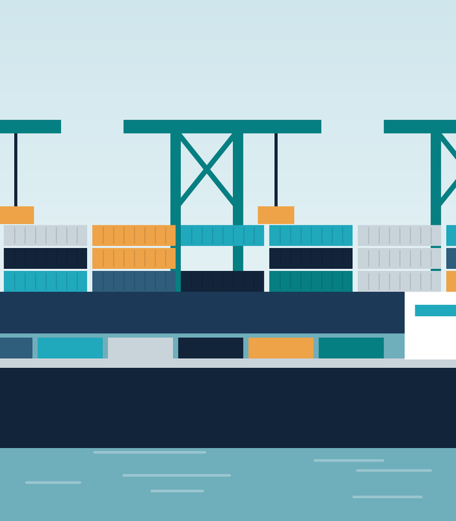

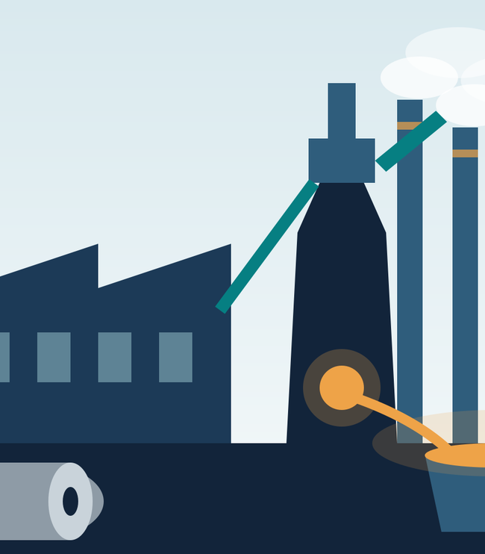
あなたは、どれだけの業界を
知っていますか？
第1回｜ミラキン業界研究会
金属業界
01 企業を知る
02 業界を知る
03 お金の流れを知る
04 未来を考える
Notes:
Slide 01｜あなたは、どれだけの業界を知っていますか？
【時間】1分 【役割】知らない業界の入り口を開くタイトル。
【講師原稿】
今日のテーマは金属業界です。ただし、金属メーカーの社名をたくさん暗記することが目的ではありません。世の中には、自分が知らないだけで面白い仕事や企業がたくさんあります。業界全体の仕組みを見て、企業同士の違いを知り、ニュースから未来を考える。最後には、金属業界を知らない人に、どうやってその面白さを伝えるかも考えます。金属業界に詳しくない人ほど、今日知ることが増えるはずです。専門知識の有無に関係なく参加してください。
【伝える結論】会社名の暗記ではなく、知らない業界を知って比較・判断する方法を学ぶ。

Slide 2








あなたが今、興味のある業界は何ですか？
CHAPTER 01｜なぜ業界研究をするのか
いま興味のある業界を、
1〜3個思い浮かべよう。
食品
IT
商社
メーカー
「その業界を知ったきっかけ」は何だろう？
医療
金融
広告
物流
きっかけの例
商品を使った
ニュースで見た
家族の仕事
働き方のイメージ…
Notes:
Slide 02｜あなたが今、興味のある業界は何ですか？
【時間】2分 【役割】参加者が自分の思い込みと接点を見つめる導入。
【講師原稿】
ここで簡単に考えてみてください。食品、商社、金融、IT、メーカー、医薬品、広告など、今興味のある業界はありますか。まず1〜3個、頭の中で挙げてみてください。選んだ理由は、商品をよく使うから、テレビで見たから、家族が働いているから、年収が高そうだから、といったことでも構いません。実は、この『思い浮かびやすさ』と『本当に自分に合っているか』は別の話です。今すぐ志望業界を決めるのではなく、自分がどのような情報に触れてきたかを意識してください。
【伝える結論】答えを評価せず、知らなかった分野がまだ残っていることに気づく。
【注意】発言は希望者1〜2人だけ。リストを書き込ませず短時間で。

Slide 3

東証33業種で、世の中の企業を眺めてみる
CHAPTER 01｜なぜ業界研究をするのか
水産・農林業
鉄鋼
空運業
東証33業種
鉱業
非鉄金属
倉庫・運輸関連業
上場企業を分ける「ひとつの地図」
建設業
金属製品
情報・通信業
食料品
機械
卸売業
繊維製品
電気機器
小売業
知っている業種は？
パルプ・紙
輸送用機器
銀行業
企業名まで
思い浮かぶ業種は？
化学
精密機器
証券・商品先物取引業
医薬品
その他製品
保険業
石油・石炭製品
電気・ガス業
その他金融業
今回と関わる業種
ゴム製品
陸運業
不動産業
鉄鋼／非鉄金属／
金属製品／卸売業
ガラス・土石製品
海運業
サービス業
※東証33業種は市場向けの分類で、就活の業界分類や「金属産業全体」とは完全には一致しない。 出典：JPX/J-Quants 業種一覧
Notes:
Slide 03｜東証33業種で、世の中の企業を眺めてみる
【時間】2分 【役割】業界には想像以上に幅広い分類があることを見せる。
【講師原稿】
上場企業を整理する方法の一つに、東証33業種という分類があります。食料品、銀行業、情報・通信業、化学、機械など、たくさんの種類があります。金属に関係する会社でも、鉄鋼、非鉄金属、金属製品、そして商社が入る卸売業などに分かれます。ここで大切なのは、33種類を覚えることではありません。自分が会社名を思い浮かべられる業種はいくつあるだろう、という点です。名前だけ知っている業種と、どんな会社があるか説明できる業種を分けると、自分の知識の偏りが見えてきます。
【伝える結論】東証33業種は市場向け分類で、就活の業界分類や「金属産業全体」と完全には一致しない。
【出典】JPX/J-Quants 業種一覧 https://jpx-jquants.com/ja/spec/eq-master/sector33code

Slide 4


知っている企業＝興味のある企業？
CHAPTER 01｜なぜ業界研究をするのか
生活者向け（BtoC）
企業向け（BtoB）
よく見かける企業
名前を見にくい企業
食品・化粧品・アプリ・ゲーム
素材・部品・設備・専門商社
知らない会社は、まだ魅力に出会う機会がなかった会社かもしれない。
Notes:
Slide 04｜知っている企業＝興味のある企業？
【時間】2分 【役割】日常で触れる頻度と、仕事の魅力は別物であると説明。
【講師原稿】
食品メーカーや化粧品メーカーの名前は、店頭や広告で毎日目にします。アプリやゲームを作る会社も、自分が使っているので名前を知っています。一方で、スマホの材料を作る会社、工場の設備を納める会社、鉄鋼や部品を取引する会社は、普段の生活では名前を見にくい。だから知らない会社が多くなります。でも、名前を聞いたことがない会社が、魅力のない会社だという意味ではありません。単に、会社を知るきっかけが少ないということです。
【伝える結論】BtoB企業は生活者に名前が見えにくいだけで、価値が小さいわけではない。
【注意】BtoBとBtoCの価値に優劣を付けない。

Slide 5



「コンサルが気になる」の中身は何だろう？
CHAPTER 01｜なぜ業界研究をするのか
惹かれる理由
他業界の候補
課題解決が好き
IT・広告・人材
興味の表面
コンサル
ティング
経営に関わりたい
金融・商社・事業会社
多くの企業と働きたい
専門商社・法人営業・コンサル
Notes:
Slide 05｜「コンサルが気になる」の中身は何だろう？
【時間】2分 【役割】業界名ではなく惹かれる理由を分解する。
【講師原稿】
『コンサルに興味があります』という人がいたとします。その理由は、課題を解決したいからかもしれません。その場合、ITや広告、人材などでも課題解決ができます。企業経営に近い仕事がしたいからなら、商社や金融、事業会社の企画部門も候補になります。大切なのは、業界の名前そのものより、そこで何ができることに惹かれているのかを考えることです。興味がある業界を変えなさいという話ではありません。惹かれる理由を明確にすると、他の業界にも視野を広げられるという話です。
【伝える結論】興味の理由を言葉にすれば、同じ欲求を満たす別の仕事が見えてくる。

Slide 6



同じ総合商社志望でも、惹かれる理由は違う
CHAPTER 01｜なぜ業界研究をするのか
海外で働きたい
大きな事業を動かしたい
→ 海外展開するメーカー
→ インフラ・素材企業
総合商社
志望
事業投資に関わりたい
人と企業をつなぎたい
→ 金融・事業会社
→ 物流・法人営業
※例示であり、職種を限定するものではありません。
Notes:
Slide 06｜同じ総合商社志望でも、惹かれる理由は違う
【時間】2分 【役割】1つの看板の背後にある複数の動機を示す。
【講師原稿】
総合商社が気になる理由として、『海外で仕事がしたい』『大きなビジネスを動かしたい』『事業投資に関わりたい』『多くの人を巻き込みたい』などが考えられます。もし海外で働くことが中心なら、海外比率の高いメーカーや物流企業も候補になります。大きな事業を作りたいなら、インフラや素材メーカーも面白いかもしれません。同じ『総合商社が好き』でも、興味の中身が違うと、比較するべき企業が変わります。だから、たくさんの業界を知ることは自分を知ることにもつながります。
【伝える結論】「〇〇業界志望」を理由まで分解すると、会社選びの幅が広がる。

Slide 7



金属業界を就職先として検討した学生は？
CHAPTER 01｜なぜ業界研究をするのか
2027卒対象の業界イメージ調査
10.1％
「鉄鋼・金属・鉱業」を就職先として
検討したことがある
約10人に1人（比率のイメージ）
測定しているのは「興味」ではなく、「就職先として検討した経験」
※ 2026年4月8〜18日／回答1,579人／複数回答 出典：マイナビ「2027年卒 大学生業界イメージ調査」 【要確認】10.1％は一次資料で再確認
Notes:
Slide 07｜金属業界を就職先として検討した学生は？
【時間】2分 【役割】知らない分野に目を向ける導入として調査を示す。
【講師原稿】
2026年4月に実施されたマイナビの調査では、『鉄鋼・金属・鉱業』を就職先として検討したことがある学生は10.1％でした。約10人に1人という数字です。これは『好きだと答えた人』の割合ではなく、『就職先として検討した経験がある人』の割合ですから、混同しないでください。金属業界の知名度をこの数字だけで断定することもできません。ただ、就職候補に最初から入っていない学生が多いことを示す材料にはなります。この業界にも、まだ気づいていない魅力があるかもしれません。
【伝える結論】「興味がある学生10.1％」ではない。測定しているのは就職先として検討した経験。
【注意】【要確認】10.1％の数値は制作時に一次資料で確認できていません。投影前にマイナビの調査ページで数値・設問を確認してください（出典・未確認事項.md）。
【出典】マイナビ 2027年卒 大学生業界イメージ調査 https://career-research.mynavi.jp/reserch/20260519_111032/

Slide 8


知らないから、まだ興味を持つ機会がなかった
CHAPTER 01｜なぜ業界研究をするのか
知らない ≠ 興味がない
知らない ＝ まだ触れたことがない可能性
知る
比べる
興味が生まれる
Notes:
Slide 08｜知らないから、まだ興味を持つ機会がなかった
【時間】2分 【役割】第1章の結論を印象づける。
【講師原稿】
今日みなさんに持ち帰ってほしい一つ目のメッセージは、知らないことと、興味がないことは違うということです。金属業界には、社会を支える素材、世界規模のビジネス、先端の技術開発、環境問題への挑戦など、いくつもの入り口があります。知れば必ず好きになる、ということではありません。しかし、知らないままでは選択肢にも入りません。ですから、今日は『自分に合うかどうか』の結論を急がず、一度中身を知ることから始めましょう。
【伝える結論】興味がないと判断する前に、業界の中身を一度知ろう。

Slide 9
営業利益＋20％は、すごいこと？
CHAPTER 02｜なぜ業界全体から研究するのか
架空の例
ケースA：業界全体 ＋50％
ケースB：業界全体 −20％
架空の企業A
営業利益
＋20％
追い風の中では、業界平均を下回る
逆風の中での増益は、独自の強み？
同じ＋20％でも「企業独自の強さ」の見方は変わる。
※架空の数値による説明用の例。実際の分析では前年の利益水準や一時的な要因も確認する。
Notes:
Slide 09｜営業利益＋20％は、すごいこと？
【時間】3分 【役割】同じ企業の数字でも業界比較で印象が変わることを体験。
【講師原稿】
ある会社の営業利益が前年より20％増えたと聞いたら、どう思いますか。成長している、すごい、という印象があるかもしれません。では、その会社が属する業界全体は50％増益していたらどうでしょう。その会社の増益率は業界平均より低く、全体の追い風があった可能性も考えます。反対に、業界全体が20％減益の中で、その会社だけ20％増益していたら、特別な強みや戦略があるのかもしれません。つまり一つの数字の意味は、比較対象を置くことで変わります。ただし本当の分析では、前年の利益水準、一時的な特別利益、会社ごとの事業構成なども確認する必要があります。
【伝える結論】個社だけでなく業界の追い風・逆風と並べることで、数字の意味が見えてくる。
【注意】架空数値。利益水準や一時要因を省略していることを補足する。

Slide 10





企業は単独では存在しない
CHAPTER 02｜なぜ業界全体から研究するのか
企業を取り巻く5つの関係
顧客
顧客／仕入先／競合／
社会・規制／株主・金融機関
注文
企業
資金
原料
売上・利益は、
つながりの中で変化する。
株主・金融機関
仕入先
規制
価格競争
例：自動車の生産が減る → 鋼材の注文も減り得る
社会・規制
競合
Notes:
Slide 10｜企業は単独では存在しない
【時間】2分 【役割】経営指標の外側に、影響する関係者がいると把握させる。
【講師原稿】
会社は単独で利益を生み出しているわけではありません。何かを仕入れ、製品やサービスを作り、顧客に販売しています。競合が値下げすれば影響を受けることもあります。原材料価格や法律、海外経済の変化も事業に関係します。例えば自動車向けに鉄を売る会社は、自動車メーカーの生産が減ると注文も減り得ます。逆に品質が評価されれば受注が増えるかもしれません。企業の売上や利益を見る際、その数字の外側に何があったのかを見ることが必要なのです。
【伝える結論】企業分析は自社の数字だけでなく、周囲の変化の把握が重要。

Slide 11

地図を見てから、目的地を深掘りする
CHAPTER 02｜なぜ業界全体から研究するのか
地図を見る
目的地を深掘りする
業界全体
企業の
つながり
儲け方
個別企業
KPI
将来予測
金属業界の工程（地図）
個別企業へズーム
例：日本製鉄
資源
→
製鉄・製錬
→
加工
→
流通
→
製品
見るKPIの例：製品単価
まず全体の位置関係を把握
KPIは業界・企業によって異なる
全体像があるから、企業の違いが見える。
※KPI＝重要業績評価指標（Key Performance Indicator）。
Notes:
Slide 11｜地図を見てから、目的地を深掘りする
【時間】3分 【役割】業界研究を行う順番を固定。
【講師原稿】
知らない街に出かけるとき、最初に地図を見ると位置関係が分かります。企業研究でも同じです。最初に業界全体を見て、どんな会社が関わっているか把握する。次に、誰が何を作り、誰に届けているかを見る。すると個別企業が、どの工程を担当し、どこで価値を生み、競合と何が違うのかが分かってきます。最後に利益を動かす数字、つまりKPIを見て、ニュースとつなげます。いきなり決算資料の数字を覚えるより、順番に考えた方が理解しやすいはずです。
【伝える結論】KPIは重要業績評価指標で、業界・企業によって異なる。

Slide 12

どの業界にも使える7つの問い
CHAPTER 02｜なぜ業界全体から研究するのか
リサーチ（①〜⑥）
自分への接続（⑦）
1
2
3
7
社会に
何を届ける？
どんな企業が
いる？
誰が顧客？
自分は何に
興味・共感する？
4
5
6
どうやって
利益を生む？
企業の強みは？
どんなニュースが
影響する？
調べた内容を、自分の選択肢に変える
金属業界だけでなく、食品・IT・医薬品など、どの業界にも使える。
Notes:
Slide 12｜どの業界にも使える7つの問い
【時間】2分 【役割】再利用する研究フレームを持ち帰る。
【講師原稿】
今日使う七つの問いを紹介します。一つ目は社会への価値。二つ目は登場する企業。三つ目は顧客。四つ目は利益の仕組み。五つ目は企業ごとの強み。六つ目はニュースの影響。そして七つ目は、自分がどこに興味を持ったかです。この順番を繰り返すと、食品でもITでも化学でも金融でも、業界研究を進めやすくなります。最後の『自分は何に惹かれるか』が重要です。調査した内容を、自分自身の選択肢に変えるためです。
【伝える結論】金属業界だけではなく、食品・IT・医薬品など全業界に応用できる。

Slide 13




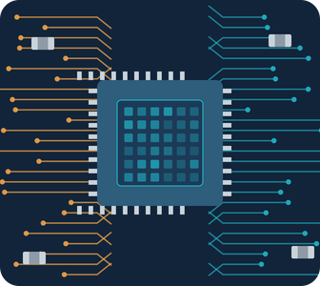


そもそも金属業界とは？
CHAPTER 03｜金属業界の全体像を理解する
金属業界 ＝ 金属を「取り出し、使える形にし、届ける」産業
1
資源開発
2
製鉄・製錬
3
加工
4
商社・物流
5
回収・再生
Notes:
Slide 13｜そもそも金属業界とは？
【時間】2分 【役割】金属の確保から供給・再資源化までを俯瞰。
【講師原稿】
ここからは金属業界そのものを学びます。まず全体像を押さえましょう。金属業界は、地中の資源や使用済み製品などから金属を確保して、社会で使える素材や部品に変え、必要な人や会社へ届ける産業です。鉱山会社、製鉄会社、アルミ加工メーカー、特殊な金属を扱うメーカー、商社、リサイクル会社などが関わります。多くの会社が消費者に直接売るのではなく、ほかの企業に素材を供給するBtoBの仕事をしています。これから学ぶのは、金属を作る原理よりもまず、社会のどこで使われ、誰がどの役割を持ち、どう利益を出すかという大きな流れです。
【伝える結論】金属業界は製鉄所だけではなく、技術・商流・リサイクルまでを含む。
【注意】この章は問いを挟まず、説明から始める。

Slide 14





金属は社会のどこで使われる？
CHAPTER 03｜金属業界の全体像を理解する
建物・橋
自動車・鉄道
送電
スマホ・
電子機器
医療・航空
鉄骨、鉄筋
鋼板、アルミ
銅、アルミ
銅、高純度金属
特殊合金、チタン
金属が目立つのではなく、完成品の性能を支えている。
Notes:
Slide 14｜金属は社会のどこで使われる？
【時間】3分 【役割】産業の存在意義を身近な物へ接続。
【講師原稿】
街の高層ビルや橋を支える鉄骨、車の車体やエンジン周辺の材料、鉄道のレール、送電線の銅やアルミ、スマートフォン内部の微細な配線。これらはすべて金属材料が重要な役割を担っています。金属の魅力は、単に硬いことではありません。必要な強度、軽さ、電気の通しやすさ、熱への耐性、さびにくさなど、求められる性能に合わせて選べる点にあります。完成品のブランド名はよく知っていても、その性能を実現する材料の会社は知らないかもしれません。金属産業は、ほかの産業の製品性能を下支えする仕事とも言えます。
【伝える結論】金属が目立つのではなく、完成品の性能を支えている。

Slide 15





金属の種類によって、得意なことが違う
CHAPTER 03｜金属業界の全体像を理解する
金属
得意なこと
主な用途
鉄鋼
強度とコストのバランス
橋・車体
アルミ
軽い
輸送機器・飲料缶
銅
電気を通す
送電線・電子機器
ニッケル
合金の耐食性など
ステンレス・電池材料
チタン
軽さに対する強度・耐食性
航空・医療
単純な優劣ではなく、必要な機能とコストの兼ね合いで使い分ける。
Notes:
Slide 15｜金属の種類によって、得意なことが違う
【時間】3分 【役割】用途に応じて材料が選ばれることを教える。
【講師原稿】
鉄鋼は強度、加工のしやすさ、価格のバランスがよく、建物や自動車などで広く使われます。アルミは鉄に比べて軽く、缶や輸送機器などに使われます。銅は電気をよく通すので電線や電子機器に重要です。ニッケルはステンレスなどの合金や一部の電池材料に使われ、チタンは軽さに対する強さや耐食性が求められる分野で使われます。しかし『アルミの方が鉄より優秀』とは言えません。製品に必要な性能、加工方法、価格、入手しやすさによって最適な材料は変わります。金属企業の技術力は、この使い分けを高度に実現できることにも表れます。
【伝える結論】単純な優劣ではなく、必要な機能とコストの兼ね合いで使い分ける。

Slide 16
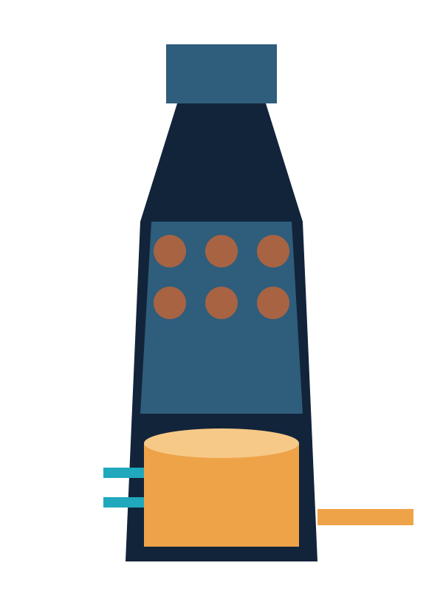





高炉と電炉：鉄の作り方は違う
CHAPTER 03｜金属業界の全体像を理解する
高炉・転炉
電炉
鉄鉱石
還元・精錬
鉄スクラップ
溶解・
成分調整
鋼材
鋼材
コークスなど
電力
鉄鉱石＋コークスなど → 還元・精錬 → 鋼材
鉄スクラップ＋電力 → 溶解・成分調整 → 鋼材
銅・アルミは別の製錬プロセス
原料・エネルギー・設備が違うと、
利益の動き方も変わる。
非鉄
Notes:
Slide 16｜高炉と電炉：鉄の作り方は違う
【時間】3分 【役割】鉄を作る2つの主なルートと非鉄の違いを説明。
【講師原稿】
鉄を作る代表的な方法には、高炉と転炉を組み合わせる方法と、電炉で主に鉄スクラップを溶かす方法があります。高炉では鉄鉱石から酸素を取り除く還元という工程が必要です。還元された鉄をさらに調整して鋼にします。電炉では主にスクラップを溶かして成分を調整します。どちらにも大きな設備とエネルギーが必要ですが、使う原料やコストの仕組みが違います。銅は鉱石の種類に応じた製錬・精製を行い、アルミはボーキサイトからアルミナを経て電解製錬で作られます。製造工程が違うからこそ、電力や原料の価格が利益に与える影響も違ってきます。
【伝える結論】複数の製造方法があること、その違いがコストや環境対応につながることを理解する。
【注意】細かな炉の構造を説明しすぎない。工法ごとの比較に絞る。

Slide 17

金属が社会に届くまでのサプライチェーン
CHAPTER 03｜金属業界の全体像を理解する
使い終わった金属は回収され、再び原料になる。
資源開発
製鉄・製錬
材料製造・加工
流通
最終製品
商社は複数の工程をつなぎ、物流・加工・在庫管理を担う。
一つの鋼材にも、多くの企業が役割と付加価値を分担している。
Notes:
Slide 17｜金属が社会に届くまでのサプライチェーン
【時間】4分 【役割】鉱山から再生までの企業分担を一本の流れにする。
【講師原稿】
ここに、金属が社会に届くまでの流れを並べました。最初は鉄鉱石や銅鉱石を確保する資源開発。次が、鉱石から金属を取り出す製鉄や製錬。そこから鋼板、アルミ板、銅線、特殊な材料など、用途に合う形と品質に加工します。製品は商社を通じたり直接取引されたりして、自動車・建設・電機メーカーなどへ届きます。例えば自動車メーカーが材料の品質を細かく指定するため、素材メーカーは安定して同じ性能を作ることが求められます。また金属は回収・再生して再び原料に戻せます。つまり一直線に使い捨てる産業ではありません。誰がどこで付加価値を生んでいるかが見えてくると、会社の存在意義が分かります。
【伝える結論】一つの鋼材にも、多くの企業が役割と付加価値を分担している。

Slide 18

主要企業をサプライチェーンに配置してみよう
CHAPTER 03｜金属業界の全体像を理解する
資源・製錬
鉄鋼製造
電炉
特殊鋼・
高機能材
アルミ加工
商社
住友金属鉱山
日本製鉄
共英製鋼
大同特殊鋼
UACJ
阪和興業
三菱マテリアル
JFEスチール
東京製鐵
JX金属
岡谷鋼機
1社が複数の工程・役割を持つこともある（例：住友金属鉱山＝資源・製錬・材料）
名前を聞いたら → 何をどの工程で作り、誰に売るかを調べる
※社名は各工程の代表例（ロゴは使用せずテキストで表記）。
Notes:
Slide 18｜主要企業をサプライチェーンに配置してみよう
【時間】3分 【役割】企業名を工程・機能に結びつける。
【講師原稿】
企業名をサプライチェーンに重ねると、業界の姿が具体的になります。日本製鉄やJFEスチールは大規模な鉄鋼製造を担います。共英製鋼や東京製鐵では電炉とスクラップ活用を特徴とする事業があります。住友金属鉱山は資源・製錬・材料など、複数の工程に関わります。UACJはアルミの圧延や加工に強みがあります。阪和興業のような商社は、調達や供給の機能で価値を生みます。ここで覚えてほしいのは会社名の暗記ではなく、『名前を聞いたらどの工程の会社か調べる』という見方です。一社が複数の役割を持つ点も大切です。
【伝える結論】個別企業を調べるときは、まず何をどの工程で作り、誰に売るかを見る。
【注意】商標画像は使わず社名テキストで表現。

Slide 19
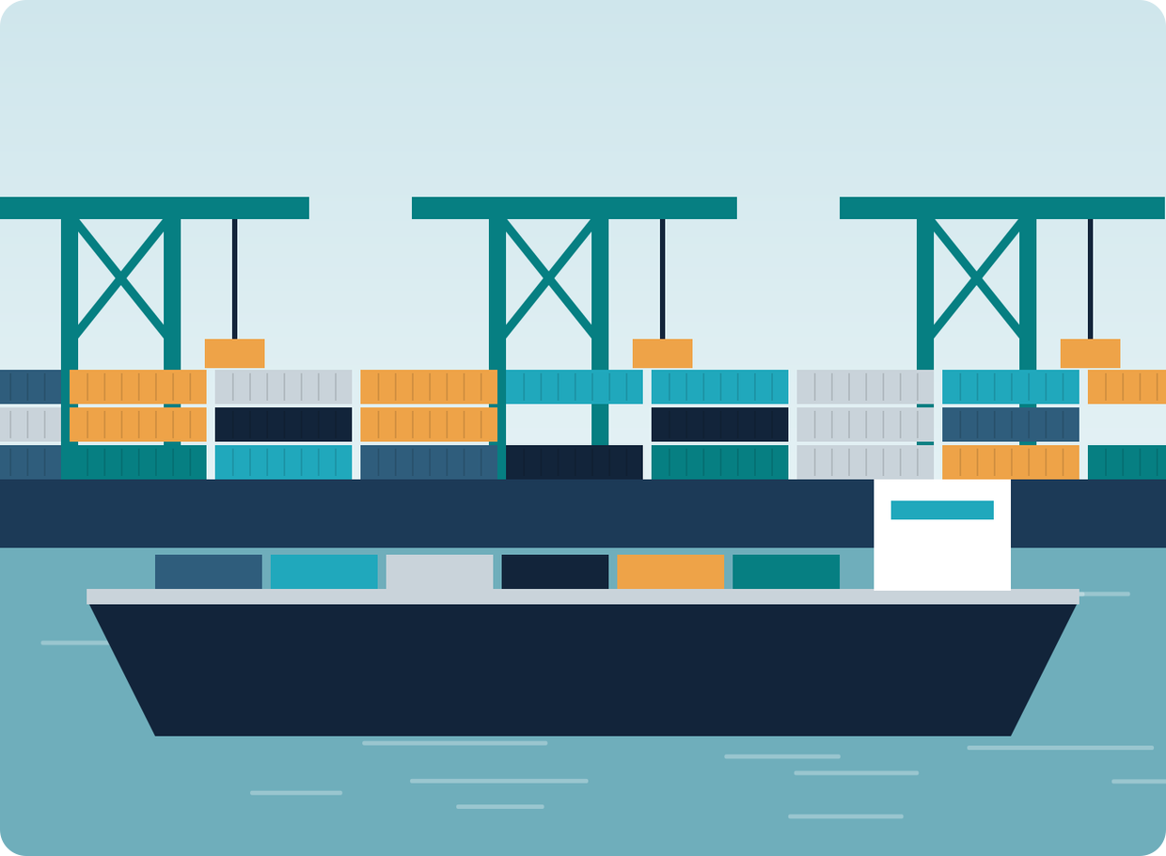




金属業界は世界とつながっている
CHAPTER 03｜金属業界の全体像を理解する
原材料を輸入する
鉄鉱石・原料炭など
イメージ図
世界の顧客に販売する
自動車・建設・電子分野
海外で生産する
現地企業や拠点と協力
為替・関税・需給の変化が影響する
国内工場だけでなく、
国際的なサプライチェーンを見る。
Notes:
Slide 19｜金属業界は世界とつながっている
【時間】3分 【役割】国内産業でも海外の変化が利益を動かすと理解。
【講師原稿】
日本の鉄鋼メーカーは、重要な原材料の鉄鉱石や原料炭を海外から調達しています。一方で、日本製の鋼材や高機能金属材料は、海外の企業や工場でも使われています。原材料が海外で高くなれば、国内生産の費用が増えるかもしれません。円安・円高で輸入費用や輸出売上の円換算も変わります。さらに、海外で需要が落ち込んだり、関税のルールが変わったりすると、企業の販売戦略が影響を受けます。金属業界は『国内の工場だけを見ると理解できない』産業です。この点は後半の海外ニュースで深く考えます。
【伝える結論】金属業界を見るには国内工場だけでなく、国際的なサプライチェーンを見る。

Slide 20



同じ金属業界でも、儲け方は違う
CHAPTER 03｜金属業界の全体像を理解する
鉱山
製鉄
加工
商社
売上
売上
売上
価値
金属価格 × 生産量
販売単価 × 数量
材料価格＋加工賃
取引・物流・加工・在庫管理による付加価値
−
−
＋
費用
費用
価値
採掘・開発費
原料・エネルギー・
固定費
品質・歩留まりが価値
ビジネスモデルが違えば、同じ金属価格のニュースでも受ける影響が違う。
※加工の価格の考え方（地金価格＋加工賃）の例。出典：UACJ FAQ
Notes:
Slide 20｜同じ金属業界でも、儲け方は違う
【時間】3分 【役割】事業の役割と利益を生む要素を結びつける。
【講師原稿】
鉱山では、採掘して売れる金属の量や市況価格が利益に大きく関わります。製鉄会社では、鋼材を販売した売上から鉄鉱石・原料炭・人件費・設備費などを引いて利益が残ります。加工会社では、材料を顧客が使える形にする加工技術や品質管理が付加価値になります。商社は、金属を仕入れて販売するだけでなく、必要な量を必要な時期に供給するための物流・在庫・加工機能が価値になります。たとえばアルミ加工のUACJは、地金価格に加工賃を加える価格の考え方を説明しています。地金価格が上がると売上の数字が上がっても、利益が同じだけ増えるとは限りません。
【伝える結論】ビジネスモデルが違う企業は、同じ金属価格のニュースでも受ける影響が違う。
【出典】UACJ FAQ https://www.uacj.co.jp/ir/faq.html

Slide 21
売上が増えても、利益が減ることがある
CHAPTER 03｜金属業界の全体像を理解する
架空の計算例（単位：億円）
項目 | 前期 | 今期 | 増減
売上 | 100 | 110 | ＋10％
原材料費 | 60 | 72 | ＋12
その他変動費 | 20 | 20 | ±0
固定費 | 15 | 15 | ±0
営業利益 | 5 | 3 | −40％
営業利益 3
営業利益 5
営業利益
110
15
100
15
20
固定費
20
その他変動費
72
60
原材料費
売上
売上が増えても、原料費の増加に利益が押される。
売上
費用＋利益
売上
費用＋利益
前期
今期
Notes:
Slide 21｜売上が増えても、利益が減ることがある
【時間】3分 【役割】利益の構造を架空の数字で見せる。
【講師原稿】
たとえば、ある架空の鉄鋼メーカーで、売上が100億円から110億円に増えたとします。売上は10％増加しました。ところが、スクラップなどの原材料費が60億円から72億円に増え、その他費用は変わらなかったとします。すると利益は5億円から3億円に減ってしまいます。販売価格が上がったとしても、原料費の上昇を十分に価格へ反映できなければ、儲けは減ることがあるのです。企業分析では『売上が増えた』という見出しだけでは判断せず、どの数字がどう動いたかを調べます。これをニュースに当てはめられると、業界研究が一気に面白くなります。
【伝える結論】値上げ・増収だけでは経営状態を判断できない。
【注意】「架空の計算例」と明記。単位は億円。

Slide 22

金属業界の企業を見る3つの視点
CHAPTER 03｜金属業界の全体像を理解する
1
何を扱う？
NEXT
鉄・銅・アルミ・特殊材料
この3つを持って、
次はニュースを
読んでみよう。
企業名の例
日本製鉄／UACJ／阪和興業
2
どの工程にいる？
3
利益を動かすのは？
資源・製造・加工・商社
価格・数量・原料・技術・為替
①
②
③
Notes:
Slide 22｜金属業界の企業を見る3つの視点
【時間】3分 【役割】30分の知識を3つに要約し、ニュースへ接続。
【講師原稿】
ここまでの内容を三つにまとめます。一つ目は何の金属や製品を扱うか。二つ目はサプライチェーンのどこでどんな価値を生むか。三つ目は何が変わると利益が増えたり減ったりするかです。例えば同じ金属価格のニュースでも、資源を掘る会社、鉄スクラップから鋼材を作る会社、加工賃で価値を生む会社では、利益への影響が違います。ここまで分かれば、個別企業を詳しく見るための準備が整いました。次は実際に起きている三つのニュースを材料にして、さきほどの考え方を使ってみます。
【伝える結論】ニュースを読むための基礎準備が整った。

Slide 23



ニュース① 同じ会社で「値上げ」と「値下げ」
CHAPTER 04｜3つのニュースから未来を考える
NEWS ①
日本製鉄｜2026年10月
イメージ図
一部の薄板4品種
一部の店売り向け
ステンレス鋼板
+5,000
-5,000
円／トン
円／トン
同じ会社でも、
製品ごとに価格が違う方向へ動いた。
※両製品は同じ価格体系の製品ではない。出典：日刊産業新聞（2026/9/30、2026/10/9） 【要確認】値上げ対象の範囲・ステンレス値下げ報道
Notes:
Slide 23｜ニュース① 同じ会社で「値上げ」と「値下げ」
【時間】3分 【役割】製品ごとに異なる価格改定という事実を示す。理由はまだ説明しない。
【講師原稿】
金属業界の最近のニュースを三つ紹介します。まず一つ目は製品価格です。日本製鉄は、一部の薄板4品種について、2026年10月引き受け分から1トン当たり5,000円の追加値上げを決めました。一方、別のニュースでは、国内店売り向けの一部ステンレス鋼板を、同じ10月契約分で1トン当たり5,000円値下げしたと報じられています。『同じ会社なのに、同じ時期に価格が上がる製品と下がる製品がある』という事実がポイントです。今は原因を説明しません。後ほど、何が違うからこうなったのかを班で考えます。
【伝える結論】ニュースの事実だけ共有し、原因の説明はSlide 27へ。
【注意】【要確認】二次報道では、日本製鉄の10月契約の値上げは「全板製品・鋼管・軽量形鋼で5,000円/トン」とされており、「一部の薄板4品種」という対象範囲と一致しない可能性があります。ステンレス値下げ報道は制作時に確認できていません。投影前に出典記事で確認してください。
【出典】日刊産業新聞 2026/9/30 https://www.japanmetal.com/news-t20260930150921.html ／ 日刊産業新聞 2026/10/9 https://www.japanmetal.com/news-t20261009151059.html

Slide 24




ニュース② グリーン水素で還元鉄を試作
CHAPTER 04｜3つのニュースから未来を考える
イメージ図
NEWS ②
2026年7月31日
NEDO・JFEスチール等が発表
日本で初めて、グリーン水素を使った還元鉄試作に成功
試験設備で約1トンの還元鉄を製造
実用化へ向けた研究・実証は続く。
※試作段階の成果であり、商業生産の確立ではない。出典：NEDO（2026/7/31） 【要確認】製造量「約1トン」
Notes:
Slide 24｜ニュース② グリーン水素で還元鉄を試作
【時間】2分 【役割】製鉄の脱炭素技術が進む現実の研究成果を紹介。
【講師原稿】
二つ目は技術開発のニュースです。2026年7月31日、NEDOやJFEスチールなどのグループが、グリーン水素を使って還元鉄を試作することに成功したと発表しました。還元鉄というのは、酸化鉄から酸素を取り除いた鉄です。従来は炭素を使う工程が大きな役割を担っていますが、水素を使うことでCO₂の排出削減を目指しています。今回は小型試験設備での成果です。研究や試験の成功が、すぐ商業化や利益の増加を意味するわけではありません。後ほど、経営者になったつもりで投資を考えます。
【伝える結論】今回の成果は試作であり、商業生産の確立ではない。解説はSlide 29で実施。
【注意】【要確認】「約1トン」の製造量は制作時に確認できていません。投影前にNEDO発表で確認してください。画像はイメージ図（実在設備ではない）。
【出典】NEDO 2026/7/31 https://www.nedo.go.jp/news/press/AA5_101957.html

Slide 25
ニュース③ 中国・インド・日本で需要は違う
CHAPTER 04｜3つのニュースから未来を考える
2027年の鉄鋼需要予測（前年比）
NEWS ③
世界鉄鋼協会
2026年10月12日公表
インド ＋8.0％
中国 −1.0％
日本 ＋1.7％
世界 ＋1.7％
※2027年の実績ではなく、
2026年時点の「予測」。
※示しているのは鉄鋼需要であり、金属産業全体の実績や企業利益ではない。出典：worldsteel Short Range Outlook（2026/10/12）
Notes:
Slide 25｜ニュース③ 中国・インド・日本で需要は違う
【時間】3分 【役割】世界市場に成長差があることを最新見通しで紹介。
【講師原稿】
三つ目は世界市場です。世界鉄鋼協会が2026年10月12日に発表した予測では、2027年の鉄鋼需要は中国で前年比マイナス1.0％、インドでプラス8.0％、日本でプラス1.7％、世界全体でもプラス1.7％と見込まれています。この数字は2027年に確定した実績ではなく、2026年10月時点の予測です。中国とインドでは需要の動きがかなり違います。日本の鉄鋼メーカーは、こうした世界の変化と向き合わなければなりません。このグラフを覚えるよりも、『需要が増える場所が変わると、企業の戦略はどう変わるか』に注目してください。
【伝える結論】数字が示すのは鉄鋼需要であって、金属産業全体の実績・企業利益ではない。
【出典】worldsteel 2026/10/12 https://worldsteel.org/media/press-releases/2026/worldsteel-short-range-outlook-october-2026/

Slide 26




ミニGD① なぜ同じ会社で価格の動きが違う？
CHAPTER 04｜3つのニュースから未来を考える
日本製鉄は、なぜ一部の製品を値上げし、別の製品を値下げした？
Q
4:00
TIMER
ヒント
進め方
1. 自分の仮説を1つ
原材料
需要
コスト
為替
契約条件
2. 班で共有
3. 必要な追加情報を考える
進行
個人 30秒
討論 2分30秒
共有 1分
Notes:
Slide 26｜ミニGD① なぜ同じ会社で価格の動きが違う？
【時間】4分 【役割】ニュース①に対して、複数の原因仮説を立てさせる。
【講師原稿】
まず一つ目のニュースです。同じ日本製鉄で、なぜ一部の製品は値上げ、一部の製品は値下げになったのでしょうか。全部の理由を正しく当てる必要はありません。何が違えば、価格の動きが違ってもおかしくないかを考えてください。例えば、使う原料が違うのではないか。販売先の需要が違うのではないか。製品の価格の決め方が違うのではないか。自分の仮説を一つ持ってから、班で話してください。『ほかに確認したい情報』まで出せたら、とてもよい分析です。
【伝える結論】すぐ正解を出すのではなく、確かめたい情報を増やす。
【想定回答例（制作側の補足。講師原稿ファイル未着のため）】原料が違う（鉄鉱石・原料炭 vs ニッケル・クロムなどの合金原料）／為替の影響の受け方が違う／販売先の需要が違う（自動車向け vs 店売り）／価格の決め方・契約期間が違う。追加で確認したい情報：各製品の原料構成、為替の動き、販売先の在庫状況。
【注意】答え・背景を先出ししない。

Slide 27
解説① 金属価格を動かすのは何か？
CHAPTER 04｜3つのニュースから未来を考える
製品ごとの価格を動かす4つの要因
値上げ
薄板
原料炭・人件費・物流費などの上昇が背景
①
②
原材料・
契約が
異なる
原材料価格
需給
値下げ
ステンレス
③
④
円高などで合金原料の調達価格が下落
製造・物流費
為替・契約条件
価格が上がる＝利益が増える、ではない。
出典：日刊産業新聞（2026/9/30、2026/10/9） 【要確認】ステンレス値下げの理由
Notes:
Slide 27｜解説① 金属価格を動かすのは何か？
【時間】2分 【役割】Slide 26の意見を整理し、ニュースの理由を解説。
【講師原稿】
今の意見を整理しましょう。薄板の追加値上げについては、原料炭の価格上昇や労務費、物流費などの上昇が報道されています。一方、一部ステンレス鋼板の値下げでは、円高による合金原料の調達費の低下などが背景とされています。どちらも『金属製品』ですが、使う原材料や価格の決め方が違います。重要なのは、同じ企業の製品でも一つのニュースで全部は説明できないことです。さらに価格を上げられても、原材料費などがそれ以上に増えれば利益は減ることがあります。業界研究で儲け方を知っておくと、このニュースの読み方が変わります。
【伝える結論】同じ金属メーカーでも製品や原価構造により改定の方向が異なる。
【注意】【要確認】値上げ理由（原料炭・物流費・人件費の上昇）は二次報道で確認済み。ステンレス値下げの理由（円高による合金原料の調達価格下落）は制作時に未確認。
【出典】日刊産業新聞 2026/9/30 https://www.japanmetal.com/news-t20260930150921.html ／ 日刊産業新聞 2026/10/9 https://www.japanmetal.com/news-t20261009151059.html

Slide 28

ミニGD② 脱炭素へ先行投資する？
CHAPTER 04｜3つのニュースから未来を考える
あなたが鉄鋼メーカーの経営者なら？
5:00
A
B
TIMER
今から水素還元などの設備に投資する
or
まず既存設備の利益・投資回収を優先する
経営者の立場
資金
「どんな条件なら判断が変わる？」
排出規制
進行
個人 30秒
討論 3分
全体共有 1分
Notes:
Slide 28｜ミニGD② 脱炭素へ先行投資する？
【時間】5分 【役割】環境対応の長期価値と現在の収益を比較する。
【講師原稿】
次はみなさんが鉄鋼メーカーの経営者だったと考えてください。脱炭素設備に大きく先行投資するA案と、まず既存設備の利益を確保するB案です。どちらか一つを最初に選んでください。ただし、選択した理由が大切です。環境対応を急がなければ将来、販売できないかもしれません。一方、設備に巨額の費用をかけても、買い手が高い価格を払ってくれる保証はありません。政府の補助金が出る場合、競合が先行する場合、顧客が低排出の材料を強く求める場合など、条件が変わるとどう判断するか考えてください。
【伝える結論】A・Bの正解を決めるのでなく、判断が変わる条件を具体的に挙げる。
【想定回答例（制作側の補足。講師原稿ファイル未着のため）】Aを選ぶ条件：政府の補助金が大きい／競合が先行している／顧客が低排出の鋼材に高い価格を払う／排出規制が強まる。Bを選ぶ条件：水素価格が高いまま／量産技術が未確立／投資回収の見通しが立たない。
【注意】補助条件（補助金・水素価格・顧客プレミアム）は講師が順次口頭提示。

Slide 29


解説② 脱炭素投資はコストにも競争力にもなる
CHAPTER 04｜3つのニュースから未来を考える
短期的な負担
長期の可能性
設備投資
研究費
規制対応
新たな需要
水素／電力の調達
技術競争力
必要な条件
安価な水素
製造品質
量産
投資回収
経営は「いまの利益」と「将来の競争力」を両方見る。
※NEDOの成果は試作段階。事業化には技術・コスト面の課題がある。出典：NEDO（2026/7/31）
Notes:
Slide 29｜解説② 脱炭素投資はコストにも競争力にもなる
【時間】2分 【役割】短期と長期を両立させる経営判断だとまとめる。
【講師原稿】
ここは、Aが正解、Bが間違いという問題ではありません。従来の製鉄では鉄鉱石から酸素を取り除く工程で炭素を使い、CO₂が発生します。水素による還元が実現すれば排出削減につながる可能性があります。ただし、水素を大量に安く調達できるか、品質を安定させられるか、設備投資を回収できるかという課題があります。一方で、顧客が低排出の素材を求めるようになれば、先行した技術が競争力になるかもしれません。経営は短期の利益と、将来生き残るための投資を両方考える仕事だということが分かります。
【伝える結論】NEDOの成果は試作段階。今後の事業化には技術・コスト面の課題がある。
【出典】NEDO 2026/7/31 https://www.nedo.go.jp/news/press/AA5_101957.html

Slide 30

ミニGD③ 日本の金属企業は何で戦う？
CHAPTER 04｜3つのニュースから未来を考える
中国の需要鈍化・インドの需要増加を踏まえて考えよう。
4:00
インド ＋8.0％
中国 −1.0％
日本 ＋1.7％
2027年予測・前年比
TIMER
A
B
C
海外市場への展開
高機能・高品質材料
環境・新技術
選んだ戦略の「根拠」と「リスク」を1つずつ
進行
個人 30秒
討論 2分30秒
共有 1分
Notes:
Slide 30｜ミニGD③ 日本の金属企業は何で戦う？
【時間】4分 【役割】世界の鉄鋼需要の違いを踏まえて経営戦略を選ぶ。
【講師原稿】
最後は海外です。中国では2027年の鉄鋼需要の減少が予測され、インドでは高い成長率が見込まれています。日本企業が今後力を入れる戦略を考えてください。成長する地域で工場や販売網を強化するか。高品質な製品で差別化するか。脱炭素などの技術へ投資するか。まず一つを中心戦略として選びます。選んだ理由と、同時に生じるリスクを班で整理してください。『インドで需要が増える＝日本から輸出すれば必ず儲かる』とは言えない点にも注意してください。
【伝える結論】市場の成長率だけでなく、自社の強みとリスクを組み合わせて考える。
【想定回答例（制作側の補足。講師原稿ファイル未着のため）】A 海外展開：根拠＝インドの需要増／リスク＝現地メーカーとの競争・関税。B 高機能材料：根拠＝品質で価格競争を避けられる／リスク＝開発費・顧客の評価に時間。C 環境・新技術：根拠＝規制強化と低排出需要／リスク＝巨額投資と採算。
【出典】worldsteel 2026/10/12 https://worldsteel.org/media/press-releases/2026/worldsteel-short-range-outlook-october-2026/

Slide 31
解説③ 世界の需要増加と企業の利益は別
CHAPTER 04｜3つのニュースから未来を考える
戦略 | 機会 | 課題
海外展開 | 市場成長 | 現地競合・関税・物流
高機能材料 | 品質で差別化 | 開発費・顧客評価
脱炭素技術 | 新市場・規制対応 | 巨額投資・採算
市場が伸びても、すべての日本企業が儲かるわけではない。
出典：worldsteel Short Range Outlook（2026/10/12）
Notes:
Slide 31｜解説③ 世界の需要増加と企業の利益は別
【時間】3分 【役割】海外戦略ごとの機会と課題を比較。
【講師原稿】
世界鉄鋼協会は2027年のインドの鉄鋼需要を前年比8.0％増、中国を1.0％減、日本を1.7％増と予測しています。しかしインドの需要が増えても、現地に競争力のあるメーカーがあり、関税・物流費・品質要求などもあるので、日本企業の利益が自動的に増えるわけではありません。日本から輸出する、現地に生産拠点を持つ、現地企業と提携するという方法でも、費用とリスクは違います。また、高品質な特殊鋼や半導体向けの材料では、価格だけではない競争を目指せます。日本企業の未来を考えるには、どの市場が成長するかと、自社がそこでどう利益を上げるかをセットで考える必要があります。
【伝える結論】需要予測と会社の収益を同一視しない。各企業の製品・拠点・顧客を調べる。
【出典】worldsteel 2026/10/12 https://worldsteel.org/media/press-releases/2026/worldsteel-short-range-outlook-october-2026/

Slide 32
3つのニュースが教えてくれたこと
CHAPTER 04｜3つのニュースから未来を考える
価格と費用
利益構造
ニュース①
いまの利益と未来
経営判断
ニュース②
海外需要と自社の強み
経営戦略
ニュース③
1つの金属業界にも、数字・技術・世界市場という面白さがある。
Notes:
Slide 32｜3つのニュースが教えてくれたこと
【時間】2分 【役割】ニュース①〜③を違う視点へ対応づける。
【講師原稿】
三つのニュースを振り返ります。一つ目は、製品価格が変わったとき、売上と費用を両方見る必要があるという話でした。二つ目は、今の利益と将来への投資をどう両立させるかという経営判断でした。三つ目は、世界の需要が変わったとき、自社の競争力をどこで使うかという経営戦略でした。金属業界という一つの業界だけでも、数字、技術、世界市場という違う面白さがあります。次は、この中から人に伝えたい魅力を見つけていきます。
【伝える結論】金属業界の魅力を語る材料がそろった。

Slide 33


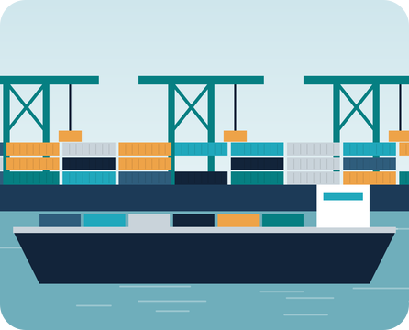
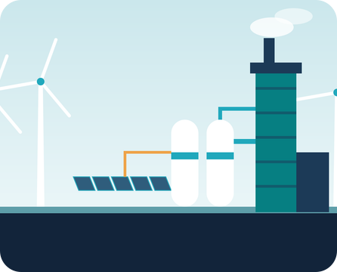
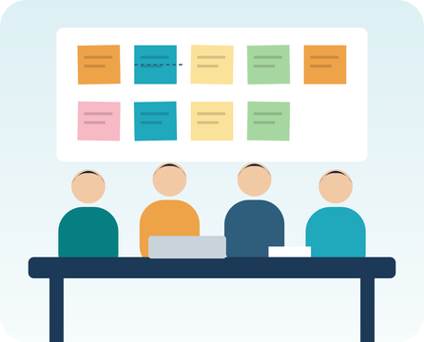

金属業界の面白さは、どこにある？
CHAPTER 05｜金属業界の魅力を発見する
社会基盤を支える
技術で挑戦する
世界とつながる
未来の課題に
向き合う
多様な仕事がある
橋・車・電力・
電子機器
高機能材料・
製造技術
資源・生産・輸出
脱炭素・資源循環
研究・生産・営業・
調達・企画
あなたが一番惹かれた入口は、どれ？
Notes:
Slide 33｜金属業界の面白さは、どこにある？
【時間】3分 【役割】理解した内容を魅力へ変換。
【講師原稿】
ここまでで、金属業界にどんな面白さを感じましたか。巨大な製鉄所だけが魅力ではありません。暮らしに欠かせない素材を届けること、非常に細かい品質を作り込むこと、世界の資源と市場をつなぐこと、CO₂削減の難しい技術に挑むこと。さらに同じ素材でも企業によって儲け方が違うことも、投資やビジネスの観点からは面白い点です。人によって関心は違って当然です。ここでは、自分が魅力に感じた点を一つ、頭の中で選んでみてください。『金属産業全体が安定・高待遇』というような一般化はせず、具体的な企業や仕事の事実と結びつけることが大切です。
【伝える結論】参加者が何を魅力と感じるかは異なる。個別企業の待遇や安定を一般化しない。

Slide 34

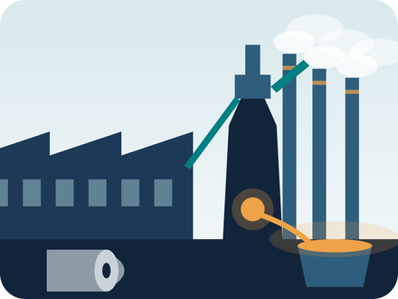



魅力があることと、伝わることは違う
CHAPTER 05｜金属業界の魅力を発見する
金属業界を知らない人に、何を見せたら興味が生まれる？
知らない
身近な接点
驚く体験
もっと調べたい
金属って
よく分からない
もっと
知りたい！
スマホの中の
金属を見る
工場で巨大な
鋼板ができる
研究者の開発
ストーリーを聞く
大切なのは「誰に」「何を」「どう見せるか」。
Notes:
Slide 34｜魅力があることと、伝わることは違う
【時間】2分 【役割】実際の伝え方を設計するGDへの橋渡し。
【講師原稿】
どんなに社会に重要な仕事でも、知らなければ興味を持つきっかけがありません。『金属業界は世界を支えています』と一言言っても、実感が湧かない人もいます。スマホの中に使われている金属を実際に示したり、工場で巨大な鋼板が作られるところを見たり、研究者が苦労して材料を開発した話を聞いたりすれば、同じ内容でも受け取り方が変わるかもしれません。人に興味を持ってもらうには、誰に、何を、どう見せるかが重要です。では、私たちならどんな体験を企画するでしょうか。
【伝える結論】産業の魅力は同じでも、相手に合わせた入口が必要。

Slide 35

メインGD｜金属業界を知らない
大学生に、どうすれば
「もっと知りたい！」と
思ってもらえる？
CHAPTER 06｜メインGD：金属業界の魅力をどう伝える？
MISSION
金属業界の面白さを学生に伝える企画をつくる
ゴール：就職させることではなく、「調べてみたい」と思ってもらうこと
誰に伝える？
どんな魅力？
何を体験
してもらう？
Notes:
Slide 35｜メインGD｜金属業界を知らない大学生に、どうすれば「もっと知りたい！」と思ってもらえる？
【時間】2分 【役割】研究会最大のアウトプットのテーマ。
【講師原稿】
みなさんは今から、金属業界の面白さを学生に伝える企画チームです。対象は、金属業界をよく知らない大学生。目標はその人を金属企業に就職させることではありません。話を聞いた後に『ちょっと面白そう』『この会社を調べてみたい』『工場に行ってみたい』と思ってもらうことです。まず誰に届けるのかを決めてください。次に、今日学んだことから魅力を選び、どう伝えるかを考えてください。SNSでも、工場見学でも、実際の企業調査でも、かるたでも構いません。企画の名前だけでなく、参加者が何を体験するかまで考えることがゴールです。
【伝える結論】媒体選択ではなく、興味が生まれる体験を設計する。

Slide 36




14分で企画をつくる｜GD進行
CHAPTER 06｜メインGD：金属業界の魅力をどう伝える？
3分
3分
4分
3分
1分
0
3
6
10
13
14分
①
［3分］
②
［3分］
③
［4分］
④
［3分］
⑤
［1分］
対象を決める
伝える魅力を
選ぶ
伝える方法を
決める
具体的な体験を
設計
発表の準備
ターゲット
魅力
媒体
体験
ひとこと
全員がひとことは発言し、仮決定しながら進もう。
14:00
TIMER
Notes:
Slide 36｜14分で企画をつくる｜GD進行
【時間】14分 【役割】議論時間を管理し、具体化を促す。
【講師原稿】
ここから14分、班ごとに企画を作ります。最初に対象を決め、次に伝えたい魅力を選び、方法を決めたうえで、実際の参加者が何を見て・何を考えて・どう興味を持つかまで具体化してください。【3分経過】ターゲットが決まらなければ大学1年生に仮決めして進めましょう。【6分経過】魅力が出たら、伝え方を選びましょう。SNSなら冒頭5秒、工場見学なら何を見るかまで。【10分経過】あと4分です。参加前と参加後の変化を言葉にしてください。【13分経過】残り1分、企画名・対象・魅力・体験・期待する変化の5点をまとめましょう。【巡回質問】意見が出ない班には『3つのニュースで一番驚いたのは？』、企画が抽象的な班には『金属ならではの面白さがどこに表れる？』と聞きます。
【伝える結論】形式だけにせず「参加者が何を見て何をするのか」まで決める。
【想定回答例（制作側の補足。講師原稿ファイル未着のため）】企画例：『スマホ分解ラボ』対象＝文系1年生／魅力＝身近な製品を支える素材／体験＝スマホの部品を見て使われている金属を当てる／参加後＝素材メーカーを1社調べたくなる。
【注意】残り時間を司会が口頭通知する。

Slide 37


企画発表｜伝えるのは5つだけ
CHAPTER 06｜メインGD：金属業界の魅力をどう伝える？
1
企画名
2
対象（誰に）
1:00
3
金属業界の魅力（何を）
4
具体的な体験（どう）
1班
およそ1分で発表
1班ずつ発表
5
参加後の変化
（どんな興味が生まれるか）
Notes:
Slide 37｜企画発表｜伝えるのは5つだけ
【時間】2分 【役割】発表を端的にし、比較できるようにする。
【講師原稿】
それでは発表します。時間は各班およそ1分です。企画のタイトル、誰に届けるか、どんな魅力を伝えるか、具体的な体験、そして参加後にどうなってほしいかの5点だけを話してください。きれいな発表よりも、企画が具体的であることを重視します。聞く側の人も『自分がその対象者だったら参加したいか』『何が面白そうか』を考えながら聞いてください。発表後に一つだけ、改善するとしたらどこかを全体で確認します。
【伝える結論】誰が聞いても企画の内容が思い浮かぶ、具体的な説明をする。

Slide 38

発表と全体共有｜どの企画に興味を持った？
CHAPTER 06｜メインGD：金属業界の魅力をどう伝える？
各班の企画を比べてみよう。
見るポイント：対象／魅力／体験／参加後の変化
班 | 対象 | 魅力 | 体験 | 参加後の変化
A班
B班
C班
D班
E班
「自分だったら参加したい？」と「なぜ？」を大事にする。
Notes:
Slide 38｜発表と全体共有｜どの企画に興味を持った？
【時間】5分 【役割】発表を相互に比較し、関心の違いを発見。
【講師原稿】
まずA班から発表をお願いします。各班およそ1分で、企画名・対象・魅力・具体的な体験・参加後の変化を紹介してください。聞く側は『自分なら参加したいか』『何が面白いと感じたか』を考えながら聞きます。すべての発表後に、同じ金属業界でも、身近な製品を入口にする班と技術・社会貢献を入口にする班など、伝える価値と方法が異なる点を整理します。企画の派手さより、対象者との適合、内容の具体性、興味の変化を重視します。
【伝える結論】全員に刺さる表現ではなく、対象に合った表現を選ぶ大切さを学ぶ。

Slide 39
業界研究の7つの問いに戻ってみよう
CHAPTER 07｜業界研究の活かし方・まとめ
1
2
3
4
社会に何を
提供する？
どんな企業が
いる？
誰が顧客？
どう儲ける？
橋・車・電力の素材
製鉄・製錬・加工・商社
自動車・建設・電機
価格×数量−原料費
5
6
7
最後に：自分はどこに興味を持った？
強みは？
どんなニュースが
影響？
社会基盤？ 技術？ 世界？ 未来の課題？ ― あなたの答えが、次の業界研究の出発点。
品質・技術・供給力
価格・脱炭素・海外需要
今日と同じ方法で、別の業界も調べられる。 （青字は金属業界での例）
Notes:
Slide 39｜業界研究の7つの問いに戻ってみよう
【時間】2分 【役割】今日の学びをどの業界にも使えるものへ戻す。
【講師原稿】
ここで最初の話に戻ります。今日、金属業界について、何を社会に提供しているか、どんな会社が関わっているか、誰が顧客か、どこで利益を生むか、競争力は何か、ニュースで何が変わるかを見ました。最後は、みなさん自身が何に魅力を感じたかです。これは金属業界だけの研究方法ではありません。次回、食品でも金融でもITでも、同じ7つの問いで考えることができます。気になる会社を調べる前に、まず業界の地図を持つ。これを今後も繰り返してほしいと思います。
【伝える結論】第1回だけの知識で終わらせず、研究方法を持ち帰る。

Slide 40


気になる企業から「興味の軸」を探そう
CHAPTER 07｜業界研究の活かし方・まとめ
1
気になる企業を
5社挙げる
2
各社の何に
惹かれるかを書く
3
共通点を探す
4
その軸で、知らない
業界の企業も探す
例
なぜ惹かれる？
興味の軸
トヨタ
世界規模
ソニー
技術
三菱商事
新しい業界へ
社会への影響
日本製鉄
知らなかった業界の
会社も選択肢に入る
…
任天堂
今日はワークを行いません。別の日に、自分の企業研究で使ってみよう。
Notes:
Slide 40｜気になる企業から「興味の軸」を探そう
【時間】3分 【役割】個社の好き嫌いと深い興味を結びつける方法を紹介。ワーク実施はしない。
【講師原稿】
業界研究は、自分の興味を知る方法にもなります。例えば別の日に、直感的に気になる企業を5社挙げてみてください。トヨタ、ソニー、三菱商事、日本製鉄、任天堂など、最初は理由がばらばらでも構いません。それぞれの会社の何に惹かれるのかを少しずつ言葉にしていくと、『世界を相手に仕事をする』『技術で価値を生む』『社会を支える』『人に喜んでもらう』など、自分の興味の軸が見えてくるかもしれません。そうすると、まだ知らなかった業界の会社も選択肢に入ります。今日はこのワークを実施しませんが、今後、自分で企業研究をするときの方法としてぜひ使ってください。
【伝える結論】業界を知ることは、自分がどんな仕事に惹かれるか知ることでもある。
【注意】実際の5社分析は行わず、方法の提示のみ。

Slide 41

調べるから、
興味が生まれる。
CHAPTER 07｜業界研究の活かし方・まとめ
まとめ
興味があるから調べるだけじゃない。
1
業界の全体像を知る
↓
2
企業を比較する
↓
3
ニュースで未来を考える
次は、まだ知らない業界へ。
Notes:
Slide 41｜まとめ｜調べるから、興味が生まれる。
【時間】2分 【役割】研究会のメッセージを残して終了。
【講師原稿】
今日、金属業界について知らなかったことは見つかりましたか。会社の名前、金属の特徴、サプライチェーン、お金の流れ、そしてニュースの背景。知識を増やす中で、面白いと思う部分が一つでもあれば、それが今日の成果です。大切なのは、今回だけで終わらせないことです。ほかの業界を見るときも、全体を知り、企業を比べ、ニュースとつなぎ、何に魅力を感じたかを考えてみてください。興味があるから調べるだけじゃない。調べるから、興味が生まれる。次回も、知らない業界に出会いましょう。ありがとうございました。
【伝える結論】興味の入り口を広げ、今後も自分で調べ続けるきっかけにする。
【注意】最後は余白を取り、メッセージを最大の要素にする。

